Slide 1


Chào mừng quý thầy cô
về dự giờ lớp 4 B
Giáo viên: Nguyễn Thị Hồng Hiếu

Slide 2

Thứ hai ngày 17 tháng 10 năm 2022
Khoa học
HoạT động KHỞI ĐỘNG:
Phòng một số bệnh do thiếu chất dinh dưỡng
Câu 1: Em hãy kể tên các loại bệnh do ăn thiếu chất dinh dưỡng?
Thiếu chất đạm bị bệnh suy dinh dưỡng; thiếu vi –ta-min A, mắt nhìn kém , có thể dẫn đến mù lòa; thiếu i-ốt, cơ thể phát triển chậm, kém thông minh, dễ bị bướu cổ; thiếu vi-ta-min D sẽ bị còi xương;…

Slide 3
Thứ hai ngày 17 tháng 10 năm 2022
Khoa học
Hoạt động KHỞI ĐỘNG:
Câu 2: Nếu phát hiện trẻ bị bệnh do thiếu dinh dưỡng thì phải làm gì?
- Nếu phát hiện trẻ bị bệnh do thiếu dinh dưỡng thì phải điều chỉnh thức ăn cho hợp lí và nên đưa trẻ đến bệnh viện để khám và chữa trị.

Slide 4
Thứ hai ngày 17 tháng 10 năm 2022
Khoa học
HOẠT ĐỘNG KHÁM PHÁ
Nếu ăn thiếu chất dinh dưỡng sẽ bị bệnh gì?
Sẽ bị bệnh suy dinh dưỡng
Nếu ăn thừa chất dinh dưỡng thì cơ thể con người sẽ như thế nào?
Cơ thể con người sẽ bị béo phì.

Slide 5
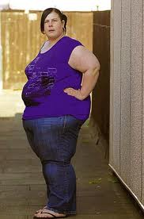

Slide 6
Thứ hai ngày 17 tháng 10 năm 2022
Khoa học
Phòng bệnh béo phì

Slide 7
Thứ hai ngày 17 tháng 10 năm 2022
Khoa học
Phòng bệnh béo phì
Hoạt động 1:
Dấu hiệu và tác hại của bệnh béo phì.

Slide 8
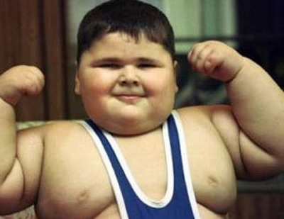
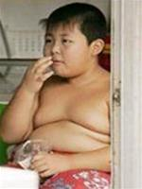
Thứ tư ngày 21 tháng 10 năm 2020
Khoa học
Phòng bệnh béo phì
Quan sát tranh để trả lời câu hỏi sau:

Slide 9
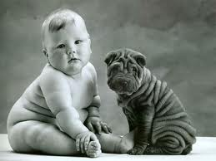
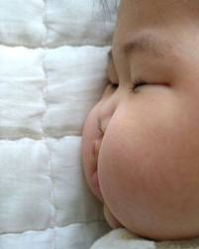
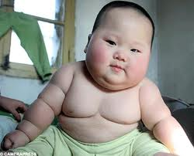


Slide 10

Hoạt động 1: Dấu hiệu và tác hại của bệnh béo phì.
Chọn những ý em cho là đúng:
Câu 1: Dấu hiệu để phát hiện trẻ em bị béo phì là:
a. Có những lớp mỡ quanh đùi,
cánh tay trên vú và cằm.
b. Mặt với hai má hồng hào.
c. Cân nặng hơn mức trung bình so với chiều cao và tuổi là 20 %.
d. Bị hụt hơi khi gắng sức.
Thảo luận nhóm bàn
a
c
d

Slide 11
Thứ hai ngày 17 tháng 10 năm 2022
Khoa học
Phòng bệnh béo phì
Hoạt động 1: Dấu hiệu và tác hại của bệnh béo phì.
* Dấu hiệu của bệnh béo phì.
Kết luận:
- Có những lớp mỡ quanh đùi, cánh tay trên vú và cằm.
- Cân nặng hơn mức trung bình so với chiều cao và tuổi là 20 %
- Bị hụt hơi khi gắng sức.

Slide 12
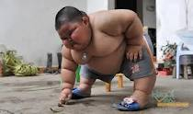
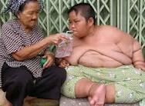
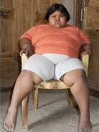
Thứ hai ngày 17 tháng 10 năm 2022
Khoa học
Phòng bệnh béo phì
* Tác hại của bệnh béo phì
Quan sát tranh để trả lời câu hỏi sau:
Hình 1
Hình 2
Hình 3

Slide 13
Câu 2: Người bị béo phì thường gặp những khó khăn gì trong cuộc sống?
Mất sự thoải mái trong cuộc sống.
Giảm hiệu suất lao động và sự lanh lợi trong sinh hoạt.
Cả a và b đều đúng.
Câu a đúng, câu b sai.
Thảo luận nhóm bàn
Câu 3: Người béo phì có nguy cơ bị :
Bệnh tim mạch.
Huyết áp cao.
Bệnh tiểu đường.
Cả ba ý trên đều đúng.

Slide 14
Thứ hai ngày 17 tháng 10 năm 2022
Khoa học
Phòng bệnh béo phì
* Tác hại của bệnh béo phì.
Kết luận:
- Người bị béo phì thường mất sự thoải mái trong cuộc sống, giảm hiệu suất lao động và sự lanh lợi trong sinh hoạt.
- Người thừa cân, béo phì có nguy cơ bị mắc bệnh về tim mạch, tiểu đường, huyết áp cao…

Slide 15
Thứ hai ngày 17 tháng 10 năm 2022
Khoa học
Phòng bệnh béo phì
Hoạt động 2:
Nguyên nhân và cách
phòng bệnh béo phì.

Slide 16
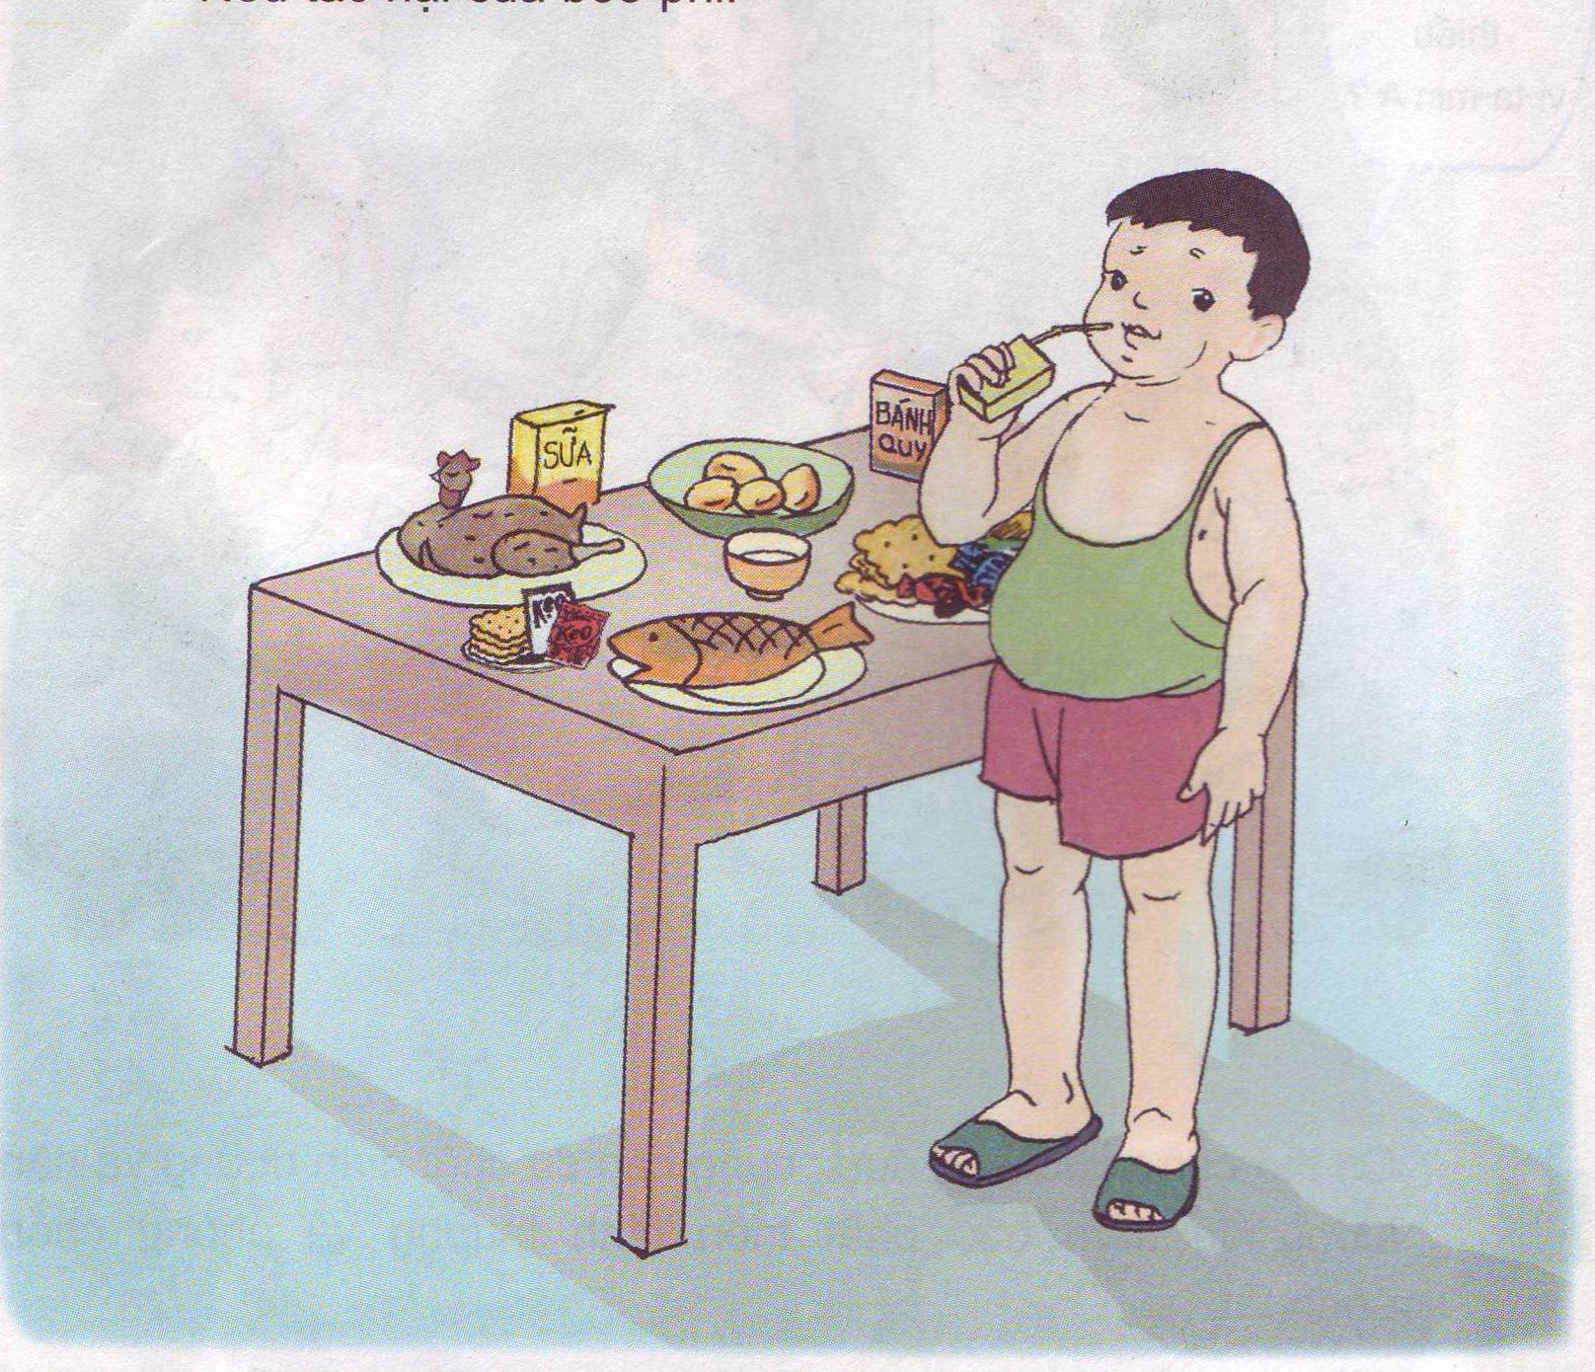
Thứ hai ngày 17 tháng 10 năm 2022
Khoa học
Phòng bệnh béo phì
* Nguyên nhân gây ra bệnh béo phì
Quan sát tranh và cho biết các bạn trong tranh
làm gì?

Slide 17
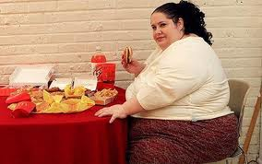
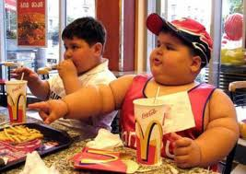
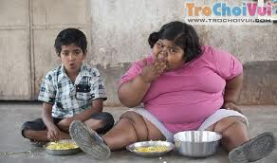

Slide 18
Thứ hai ngày 17 tháng 10 năm 2022
Khoa học
Phòng bệnh béo phì
Hoạt động 2: Nguyên nhân và cách phòng bệnh béo phì.
* Nguyên nhân gây béo phì là gì?
Kết luận:
Ăn quá nhiều, hoạt động quá ít nên mỡ trong cơ thể bị tích tụ ngày càng nhiều gây béo phì

Slide 19
Thứ hai ngày 17 tháng 10 năm 2022
Khoa học
Phòng bệnh béo phì
* Cách phòng bệnh béo phì
Quan sát tranh và cho biết các bạn trong tranh đang làm gì?

Slide 20
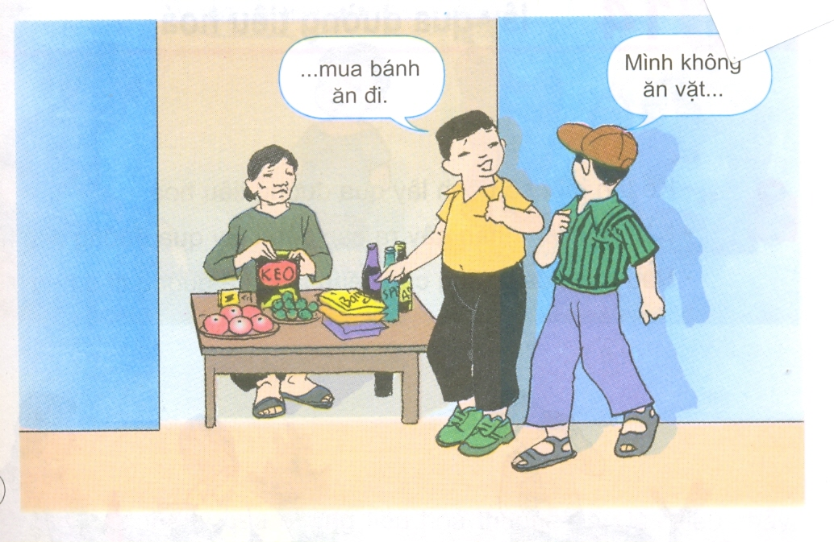

Slide 21
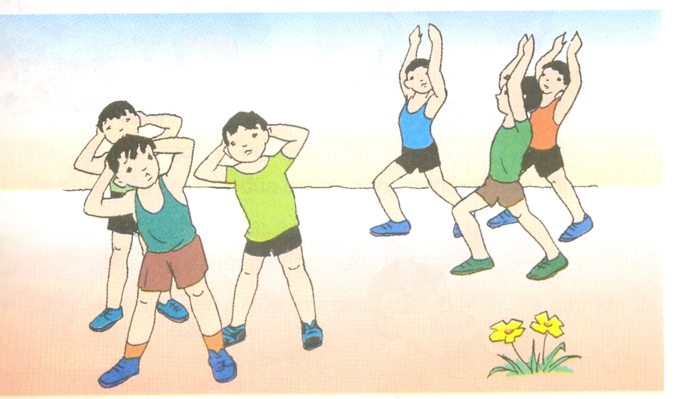

Slide 22
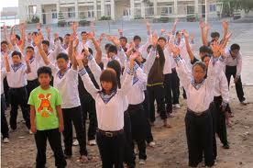
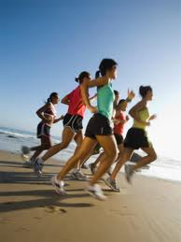
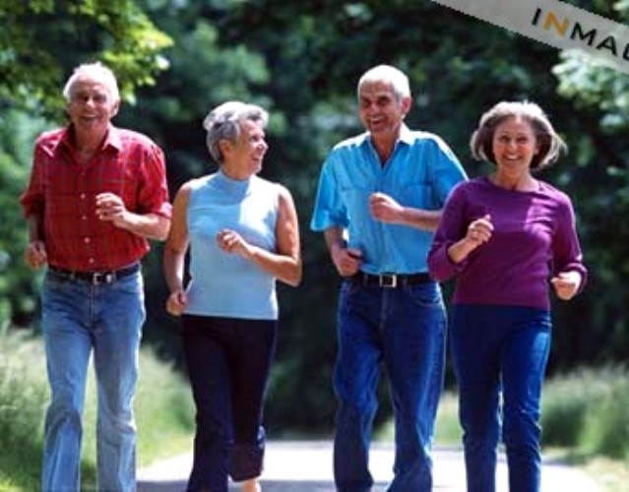
Làm thế nào để phòng tránh bệnh béo phì ?

Slide 23
Thứ hai ngày 17 tháng 10 năm 2022
Khoa học
Phòng bệnh béo phì
* Cách phòng bệnh béo phì.
Kết luận:
Ăn uống hợp lí, rèn luyện thói quen ăn uống điều độ, ăn chậm, nhai kĩ.
Năng vận động cơ thể, đi bộ và luyện tập thể dục thể thao.

Slide 24
Thứ hai ngày 17 tháng 10 năm 2022
Khoa học
Phòng bệnh béo phì
HOẠT ĐỘNG LUYỆN TẬP
Câu 1: Nguyên nhân gây nên bệnh béo phì là:
Vận động quá nhiều
Ăn ở mức độ vừa phải, hoạt động nhiều
Ăn quá nhiều, hoạt động quá ít

Slide 25
Thứ hai ngày 17 tháng 10 năm 2022
Khoa học
Phòng bệnh béo phì
HOẠT ĐỘNG LUYỆN TẬP
Câu 2: Người thừa cân, béo phì có nguy cơ bị:
Tim mạch, huyết áp cao, tiểu đường…
Tim mạch
Huyết áp cao

Slide 26
Thứ hai ngày 17 tháng 10 năm 2022
Khoa học
Phòng bệnh béo phì
HOẠT ĐỘNG VẬN DỤNG:
- Thực hiện ăn uống phù hợp và tập luyện thể dục, thể thao để cơ thể khoẻ mạnh, ngăn ngừa béo phì
- Xây dựng chế độ ăn uống và tập luyện cho một người béo phì mà em biết.

Slide 27




Cảm ơn quý thầy cô đã về dự

